Slide 1
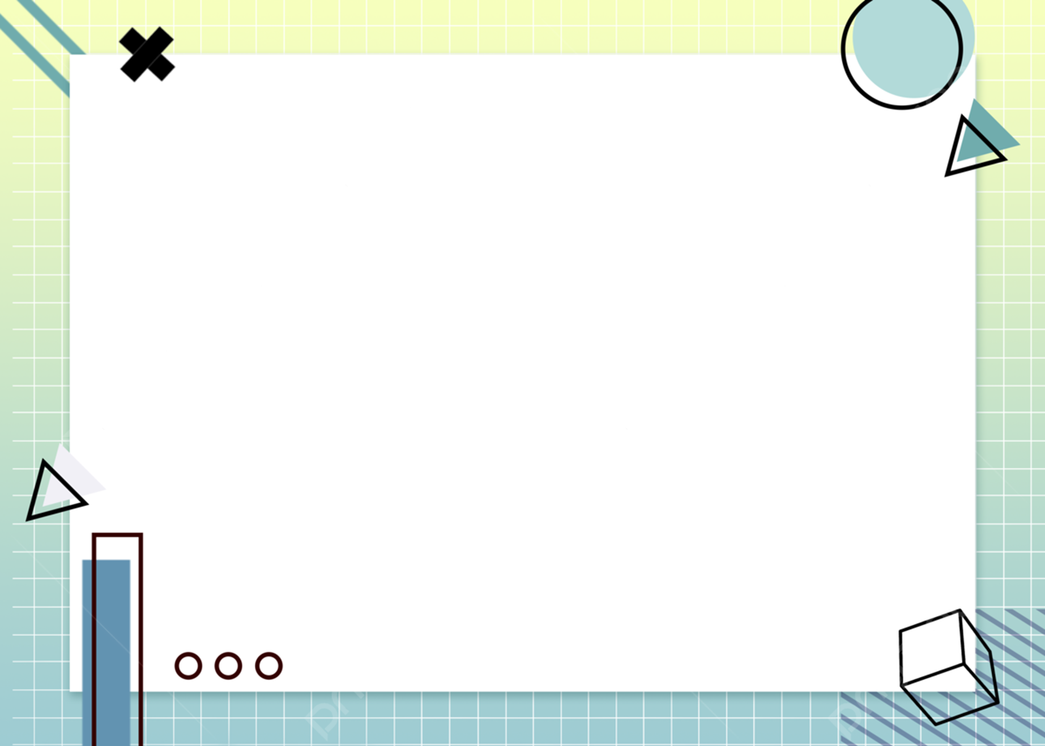
SỞ GIÁO DỤC VÀ ĐÀO TẠO TỈNH BÌNH ĐỊNH
TRƯỜNG THPT NGÔ LÊ TÂN

- LỚP: 12
- GIÁO VIÊN: HUỲNH THỊ TRANG
- BÀI: 7
- TIẾT: 34-36
- CHỦ ĐỀ: HỆ TRỤC TỌA ĐỘ TRONG KHÔNG GIAN

Slide 2
Bài 7
HỆ TRỤC TỌA ĐỘ TRONG KHÔNG GIAN
1
HỆ TRỤC TỌA ĐỘ TRONG KHÔNG GIAN
2
TỌA ĐỘ CỦA ĐIỂM, TỌA ĐỘ CỦA VÉC TƠ TRONG KHÔNG GIAN

Slide 3
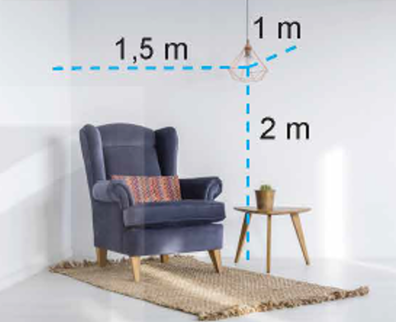

Bài 7
HỆ TRỤC TỌA ĐỘ TRONG KHÔNG GIAN
Trong Hình 2.34, một chiếc bóng đèn được treo cách sàn nhà là $2 m$, cách hai bức tường lần lượt là $1 m$ và $1,5 m$. Kiến thức toán học nào giúp mô tả chính xác và ngắn gọn vị trí của chiếc bóng đèn trong không gian?

Slide 4








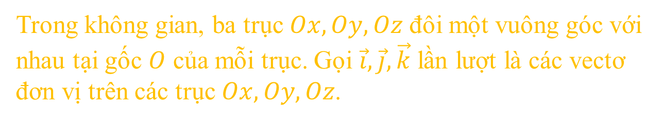



Bài 6
HỆ TRỤC TỌA ĐỘ TRONG KHÔNG GIAN
1
HỆ TRỤC TỌA ĐỘ TRONG KHÔNG GIAN
$$z$$
Trong không gian, ba trục $Ox,Oy,Oz$ đôi một vuông góc với nhau tại gốc $O$ của mỗi trục. Gọi $\vec{i},\vec{j},\vec{k}$ lần lượt là các vectơ đơn vị trên các trục $Ox,Oy,Oz$.
- Hệ ba trục như vậy được gọi là hệ trục toạ độ Descartes vuông góc $Oxyz$, hay đơn giản là hệ toạ độ $Oxyz$.
$$\vec{k}$$
$$O$$
$$\vec{J}$$
$$y$$
$$\vec{i}$$
- Điểm $O$ được gọi là gốc toạ độ.
- Các mặt phẳng $(Oxy),(Oyz),(Ozx)$ đôi một vuông góc với nhau được gọi là các mặt phẳng toạ độ.
$$x$$
Không gian với hệ toạ độ $Oxyz$ còn được gọi là không gian $Oxyz$.
3

Slide 5












Bài 6
HỆ TRỤC TỌA ĐỘ TRONG KHÔNG GIAN
1
HỆ TRỤC TỌA ĐỘ TRONG KHÔNG GIAN
$$z$$
HĐ1. Hình thành khái niệm hệ trục toạ độ trong không gian
Trong không gian, xét ba trục $Ox,Oy,Oz$ có chung gốc $O$ và đôi một vuông góc với nhau. Gọi $\vec{i},\vec{j},\vec{k}$ là các vectơ đơn vị trên các trục đó (H.2.35).
a) Gọi tên các mặt phẳng toạ độ có trong Hình 2.35.
b) Các mặt phẳng toạ độ trong Hình 2.35 có đôi một vuông góc với nhau không?
$$\vec{k}$$
$$O$$
3
$$\vec{J}$$
$$y$$
$$\vec{i}$$
$$x$$
Lời giải
b)
$$Ox⊥Oz$$
a) Các mặt phẳng toạ độ là:
$$⇒Ox⊥(yOz)$$
$$Ox⊥Oy$$
$$⇒(xOy)⊥(yOz)$$
$$Ox⊂xOy$$
$$(xOy)$$
$$, (yOz)$$
$$,(xOz)$$
Chứng minh tương tự ta có:
$$(xOy)⊥(xOz)$$
$$(yOz)⊥(xOz)$$

Slide 6
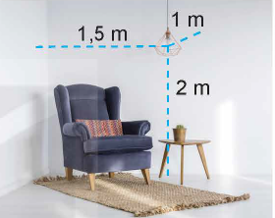





Bài 6
HỆ TRỤC TỌA ĐỘ TRONG KHÔNG GIAN
1
HỆ TRỤC TỌA ĐỘ TRONG KHÔNG GIAN
$$z$$
? Góc căn phòng trong Hình 2.34 có gợi lên hình ảnh về hệ toạ độ $Oxyz$ trong không gian hay không? Nếu có, hãy mô tả gốc toạ độ và các mặt phẳng toạ độ trong hình ảnh đó.
$$\vec{k}$$
$$O$$
$$\vec{J}$$
$$y$$
3
$$\vec{i}$$
$$x$$
$$z$$
$$O$$
$$y$$
$$x$$

Slide 7

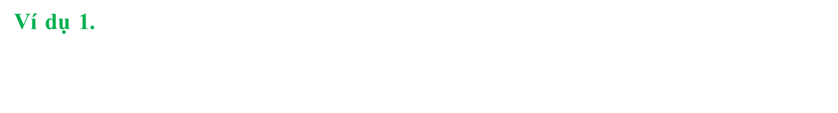






Bài 6
HỆ TRỤC TỌA ĐỘ TRONG KHÔNG GIAN
1
HỆ TRỤC TỌA ĐỘ TRONG KHÔNG GIAN
Ví dụ 1. Cho hình lập phương $ABCD⋅A′B′C′D′$ có độ dài mỗi cạnh bằng 1 (H.2.36). Có thể lập một hệ toạ độ $Oxyz$ có gốc $O$ trùng với đỉnh $B′$ và các vectơ $\vec{i},\vec{j},\vec{k}$ lần lượt là các vectơ $\vec{B′A′},\vec{B′C′},\vec{B′B}$ không? Giải thích vì sao.
Lời giải
Hình lập phương $ABCD⋅A′B′C′D′$ có các cạnh $B′A′,B′C′$ và $B′B$ đôi một vuông góc với nhau.
B
C
Vì hình lập phương có độ dài mỗi cạnh bằng 1 nên các vectơ $\vec{B′A′},\vec{B′C′},\vec{B′B}$ cùng có điểm đầu là $B′$ và đều có độ dài bằng 1 .
A
D
$\vec{J}$
B'
$\vec{k}$
C'
$$O$$
Từ các điều trên, suy ra có thể lập một hệ toạ độ $Oxyz$ có gốc $O$ trùng với đỉnh $B′$ và các vectơ $\vec{i},\vec{j},\vec{k}$ lần lượt là các vectơ $\vec{B′A′,},\vec{B′C′},\vec{B′B}$.
$\vec{i}$
3
A'
D'

Slide 8

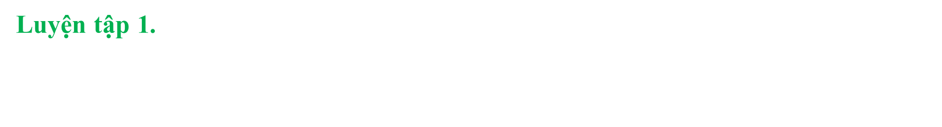





Bài 6
HỆ TRỤC TỌA ĐỘ TRONG KHÔNG GIAN
1
HỆ TRỤC TỌA ĐỘ TRONG KHÔNG GIAN
Luyện tập 1. Cho hình hộp chữ nhật $ABCD⋅A′B′C′D′$. Có thể lập một hệ toạ độ $Oxyz$ có gốc $O$ trùng với đỉnh $C$ và các vectơ $\vec{i},\vec{j},\vec{k}$ lần lượt cùng hướng với các vectơ $\vec{CB},\vec{CD},\vec{CC′}$ không? Giải thích vì sao.
Lời giải
z
Có thể lập một hệ toạ độ $Oxyz$ có gốc $O$ trùng với đỉnh $C$ và các vectơ $\vec{i},\vec{j},\vec{k}$ lần lượt cùng hướng với các vectơ $\vec{CB},\vec{CD},\vec{CC′}$ vì
C'
B'
3
A'
D'
+ Ba vectơ $\vec{CB},\vec{CD},\vec{CC′}$ đôi một vuông góc và cắt nhau tại điểm C
$$\vec{k}$$
B
O
+ Chọn $O$ trùng với đỉnh $C$ các vectơ $\vec{i},\vec{j},\vec{k}$ lần lượt cùng hướng với các vectơ $\vec{CB},\vec{CD},\vec{CC′}$ vì ba vectơ $\vec{i},\vec{j},\vec{k}$ đôi một vuông góc
C
$$\vec{J}$$
y
$$\vec{i}$$
D
A
x

Slide 9








Bài 6
HỆ TRỤC TỌA ĐỘ TRONG KHÔNG GIAN
2
TỌA ĐỘ ĐIỂM, TỌA ĐỘ CỦA VÉC TƠ TRONG KHÔNG GIAN
z
Lời giải
C
E
HĐ2. Hình thành khái niệm toạ độ của điểm trong không gian Trong không gian $Oxyz$, cho một điểm $M$ không thuộc các mặt phẳng toạ độ. Vẽ hình hộp chữ nhật $OADB.CFME$ có ba đỉnh $A,B,C$ lần lượt thuộc các tia $Ox, Oy, Oz$ (H2.37).
a) Hai vectơ $\vec{OM}$ và $\vec{OA}+\vec{OB}+\vec{OC}$ có bằng nhau hay không?
b) Giải thích vì sao có thể viết
$\vec{OM}=x\vec{i}+y\vec{j}+z\vec{k}$ với $x,y,z$ là các số thực.
M
F
$$\vec{k}$$
O
B
$$\vec{i}$$
$$\vec{J}$$
y
3
A
x
D
a) Theo quy tắc hình hộp $\vec{OM}=\vec{OA}+\vec{OB}+\vec{OC}$
b) Từ hình vẽ ta thấy vecto $\vec{i}$ cùng phương với $\vec{OA}$
$$⇒\vec{OA}=x\vec{i}$$
Tương tự ta có $\vec{OB}=y\vec{j}$
, $\vec{OC}=z\vec{k}$
$⇒\vec{OM}=x\vec{i}+y\vec{j}+z\vec{k}$ với $x,y,z$ là các số thực.

Slide 10
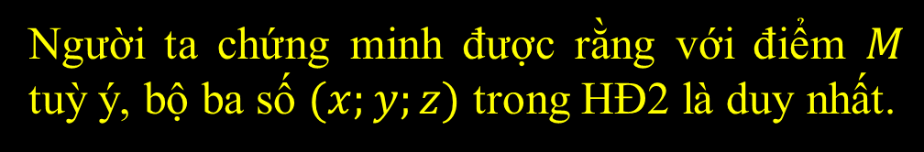




Bài 6
HỆ TRỤC TỌA ĐỘ TRONG KHÔNG GIAN
2
TỌA ĐỘ ĐIỂM, TỌA ĐỘ CỦA VÉC TƠ TRONG KHÔNG GIAN
z
C
E
Người ta chứng minh được rằng với điểm $M$ tuỳ ý, bộ ba số $(x;y;z)$ trong HĐ2 là duy nhất.
M
F
Trong không gian $Oxyz$, cho một điểm $M$ tuỳ ý. Bộ ba số $(x;y,z)$ duy nhất sao cho $\vec{OM}=x\vec{i}+y\vec{j}+z\vec{k}$ được gọi là toạ độ của điểm $M$ đối với hệ toạ độ $Oxyz$. Khi đó, ta viết $M=(x;y;z)$ hoặc $M(x;y;z)$, trong đó $x$ là hoành độ, $y$ là tung độ và $z$ là cao độ của $M$.
$$\vec{k}$$
O
B
$$\vec{i}$$
$$\vec{J}$$
y
A
3
x
D
a) Theo quy tắc hình hộp $\vec{OM}=\vec{OA}+\vec{OB}+\vec{OC}$
b) Từ hình vẽ ta thấy vecto $\vec{i}$ cùng phương với $\vec{OA}$
$$⇒\vec{OA}=x\vec{i}$$
? Hãy tìm toạ độ của gốc $O$.
Tương tự ta có $\vec{OB}=y\vec{j}$
, $\vec{OC}=z\vec{k}$
$\vec{OO}=0\vec{i}+0\vec{j}+0\vec{k}$
$$⇒O(0;0;0)$$
$⇒\vec{OM}=x\vec{i}+y\vec{j}+z\vec{k}$ với $x,y,z$ là các số thực.

Slide 11
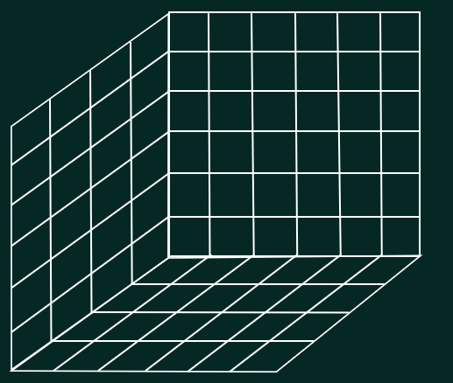

















Bài 6
HỆ TRỤC TỌA ĐỘ TRONG KHÔNG GIAN
2
TỌA ĐỘ ĐIỂM, TỌA ĐỘ CỦA VÉC TƠ TRONG KHÔNG GIAN
Ví dụ 2. Hình 2.38 minh hoạ một hệ toạ độ Oxyz trong không gian cùng với các hình vuông có cạnh bằng 1 đơn vị. Tìm toạ độ của điểm $M$
Lời giải
$$z$$
Ta có $ABCM.FODE$ là hình hộp chữ nhật
3
Áp dụng quy tắc hình hộp suy ra
$$B$$
$$C$$
$$\vec{OM}=\vec{OF}+\vec{OD}+\vec{OB}$$
$$=3\vec{i}+4\vec{j}+3\vec{k}$$
$$\vec{k}$$
$$M$$
$$A$$
Vì vậy, toạ độ của điểm $M$ là $(3;4;3)$
$$\vec{i}$$
$$D$$
$$y$$
$$O$$
$$\vec{j}$$
$$F$$
$$E$$
$$x$$

Slide 12











Bài 6
HỆ TRỤC TỌA ĐỘ TRONG KHÔNG GIAN
2
TỌA ĐỘ ĐIỂM, TỌA ĐỘ CỦA VÉC TƠ TRONG KHÔNG GIAN
Luyện tập 2. Tìm toạ độ của điểm $N$ trong Hình 2.39
Lời giải
$$z$$
Ta có tọa độ của điểm $N$ chính là tọa độ của $\vec{ON}$
Tương tự như ví dụ 2 ta có
$$\vec{ON}=2\vec{i}+5\vec{j}+4\vec{k}$$
$$N$$
$$\vec{k}$$
Vì vậy, toạ độ của điểm $N$ là $(2;5;4)$
$$O$$
$$\vec{i}$$
$$\vec{j}$$
$$y$$
$$x$$
3

Slide 13


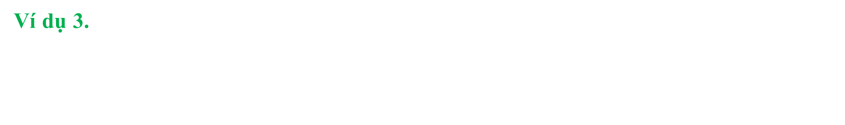














Bài 6
HỆ TRỤC TỌA ĐỘ TRONG KHÔNG GIAN
2
TỌA ĐỘ ĐIỂM, TỌA ĐỘ CỦA VÉC TƠ TRONG KHÔNG GIAN
Ví dụ 3. Trong không gian $Oxyz$, cho hình hộp chữ nhật $ABCD⋅A′B′C′D′$ có đỉnh $A′$ trùng với gốc $O$ và các đỉnh $D′,B′,A$ lần lượt thuộc các tia $Ox,Oy,Oz$ (H.2.40). Giả sử đỉnh $C$ có toạ độ là $(2;3;5)$ đối với hệ toạ độ $Oxyz$, hãy tìm toạ độ của các đỉnh $D′,B′,A$ đối với hệ toạ độ đó.
Lời giải
Vì đỉnh $D′$ thuộc tia $Ox$ nên hai vectơ $\vec{OD′}$ và $\vec{i}$ cùng phương
z
A
B
Suy ra có số thực $m$ sao cho $\vec{OD′}=m\vec{i}$
3
Tương tự, có các số thực $n,p$ sao cho $\vec{OB′}=n\vec{j}$ và $\vec{OA}=p\vec{k}$
C
D
Theo QT hình hộp $\vec{OC}=\vec{OD′}+\vec{OB′}+\vec{OA}$
$$\vec{k}$$
$$\vec{J}$$
$$=m\vec{i}+n\vec{j}+p\vec{k}$$
$⇒C(m;n;p)$.
B'
$$O≡A′$$
y
Mà $C(2;3;5)$
$$⇒m=2,n=3,p=5$$
$$\vec{i}$$
D'
$$⇒\vec{OD′}=2\vec{i}$$
$$,\vec{OB′}=3\vec{j}$$
và $\vec{OA}=5\vec{k}$.
x
C'
$⇒D′(2;0;0)$
$$, B′(0;3;0)$$
và $A(0;0;5)$.

Slide 14


















Bài 6
HỆ TRỤC TỌA ĐỘ TRONG KHÔNG GIAN
2
TỌA ĐỘ ĐIỂM, TỌA ĐỘ CỦA VÉC TƠ TRONG KHÔNG GIAN
Luyện tập 3. Trong Ví dụ 3, hãy xác định toạ độ của các điểm $B,D$ và $C′$.
Lời giải
$$, B′(0;3;0)$$
, $A(0;0;5)$
, $C(2;3;5)$.
z
$D′(2;0;0)$
A
B
Theo QT hình bình hành $\vec{OB}=\vec{OB′}+\vec{OA}$
3
$$B′(0;3;0)$$
$$⇒\vec{OB′}=(0;3;0)$$
$$=3\vec{j}$$
D
C
$$⇒\vec{OA}=(0;0;5)$$
$$=5\vec{k}$$
$$A(0;0;5)$$
$$\vec{k}$$
$$\vec{J}$$
B'
$$⇒\vec{OB}=\vec{OB′}+\vec{OA}$$
$$=0\vec{i}+3\vec{j}+5\vec{k}$$
$$\vec{i}$$
y
$$O≡A′$$
$$⇒B(0;3;5)$$
D'
x
C'

Slide 15







Bài 6
HỆ TRỤC TỌA ĐỘ TRONG KHÔNG GIAN
2
TỌA ĐỘ ĐIỂM, TỌA ĐỘ CỦA VÉC TƠ TRONG KHÔNG GIAN
Luyện tập 3. Trong Ví dụ 3, hãy xác định toạ độ của các điểm $B,D$ và $C′$.
Lời giải
$$, B′(0;3;0)$$
, $A(0;0;5)$
, $C(2;3;5)$.
z
$D′(2;0;0)$
A
B
Theo QT hình bình hành $\vec{OD}=\vec{OD′}+\vec{OA}$
3
$$D^{′}(2;0;0)$$
$$⇒\vec{OD′}=(2;0;0)$$
$$=2\vec{i}$$
D
C
$$⇒\vec{OA}=(0;0;5)$$
$$=5\vec{k}$$
$$A(0;0;5)$$
$$\vec{k}$$
$$\vec{J}$$
B'
$$⇒\vec{OD}=\vec{OD′}+\vec{OA}$$
$$=2\vec{i}+0\vec{j}+5\vec{k}$$
$$\vec{i}$$
y
$$O≡A′$$
$$⇒D(2;0;5)$$
D'
x
C'

Slide 16





Bài 6
HỆ TRỤC TỌA ĐỘ TRONG KHÔNG GIAN
2
TỌA ĐỘ ĐIỂM, TỌA ĐỘ CỦA VÉC TƠ TRONG KHÔNG GIAN
Lời giải
Vận dụng 1. Trong tình huống mở đầu, hãy chọn một hệ toạ độ phù hợp và xác định toạ độ của chiếc bóng đèn đối với hệ toạ độ đó.
Chọn hệ tọa độ với gốc O trùng với góc nhà như hình vẽ
Từ đó dựa vào nhận xét ta tìm được $M(1,5;1;2)$
$$z$$
3
$$O$$
$$y$$
$$x$$

Slide 17








Bài 6
HỆ TRỤC TỌA ĐỘ TRONG KHÔNG GIAN
2
TỌA ĐỘ ĐIỂM, TỌA ĐỘ CỦA VÉC TƠ TRONG KHÔNG GIAN
Luyện tập 3. Trong Ví dụ 3, hãy xác định toạ độ của các điểm $B,D$ và $C′$.
Lời giải
$$, B′(0;3;0)$$
, $A(0;0;5)$
, $C(2;3;5)$.
z
$D′(2;0;0)$
A
B
Theo QT hình bình hành $\vec{OC′}=\vec{OD′}+\vec{OB′}$
$$D′(2;0;0)$$
$$⇒\vec{OD′}=(2;0;0)$$
$$=2\vec{i}$$
D
C
$$⇒\vec{OB′}=(0;3;0)$$
$$=3\vec{j}$$
$$B′(0;3;0)$$
$$\vec{k}$$
$$\vec{J}$$
3
B'
$$⇒\vec{OC′}=\vec{OD′}+\vec{OB′}$$
$$=2\vec{i}+3\vec{j}+0\vec{k}$$
$$\vec{i}$$
y
$$O≡A′$$
$$⇒C′(2;3;0)$$
D'
x
C'

Slide 18
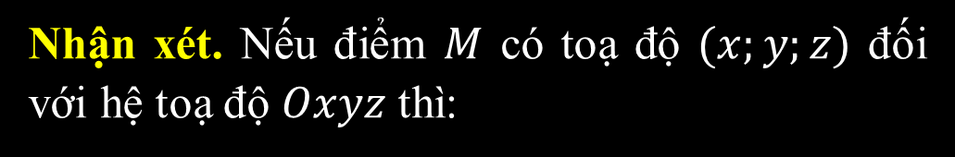


Bài 6
HỆ TRỤC TỌA ĐỘ TRONG KHÔNG GIAN
2
TỌA ĐỘ ĐIỂM, TỌA ĐỘ CỦA VÉC TƠ TRONG KHÔNG GIAN
Luyện tập 3. Trong Ví dụ 3, hãy xác định toạ độ của các điểm $B,D$ và $C′$.
Lời giải
Nhận xét. Nếu điểm $M$ có toạ độ $(x;y;z)$ đối với hệ toạ độ $Oxyz$ thì:
z
A
B
3
- Hình chiếu vuông góc của $M$ trên các trục $Ox,Oy$ và $Oz$ có toạ độ lần lượt là $(x;0;0)$, $(0;y;0)$ và $(0;0;z)$.
D
C
$$\vec{k}$$
$$\vec{J}$$
B'
- Hình chiếu vuông góc của $M$ trên các mặt phẳng $(Oxy),(Oyz)$ và $(Ozx)$ có toạ độ lần lượt là $(x;y;0),(0;y;z)$ và $(x;0;z)$.
$$\vec{i}$$
y
$$O≡A′$$
D'
x
C'

Slide 19
Bài 6
HỆ TRỤC TỌA ĐỘ TRONG KHÔNG GIAN
HƯỚNG DẪN VỀ NHÀ
            Học thuộc kiến thức đã học
            Chuẩn bị phần kiến thức còn lại

